Slide 1
射击小游戏中期报告
陈莹蔚 李嘉明 张怡馨

Slide 2
竖版射击小游戏
项目进展报告
所选赛道：生活游戏
当前阶段：A1-A3 基础游戏循环完成
技术栈
C++17 + Qt 6 + QPainter + QTimer
主窗口、渲染循环、键盘输入已接入
玩家移动、子弹发射、敌人波次、碰撞计分已实现
视觉风格已调整为竖版街道与卡通木箱/载具风格

Slide 3
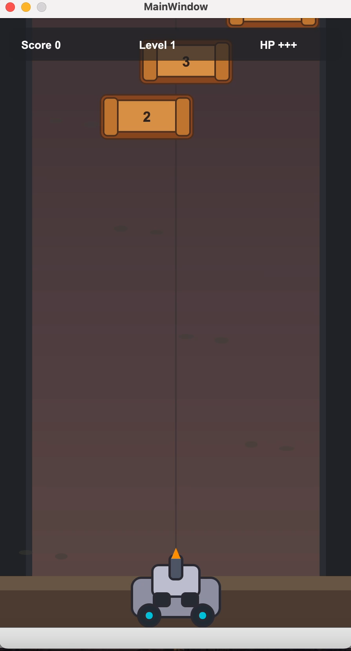
已实现功能演示视频
当前可演示内容
竖版游戏窗口与顶部状态栏：Score、Level、HP
底部玩家载具，支持左右移动与空格发射子弹
木箱敌人随机生成并向下移动
木箱数字代表剩余血量，需要对应发数才能消灭
子弹击中敌人后扣血，击毁后加分
玩家与敌人碰撞后扣血，生命耗尽进入 Game Over

Slide 4
A1-A3 已实现功能（李嘉明、张怡馨、陈莹蔚分别负责每个部分的123板块）
A1 主框架与渲染循环
创建 MainWindow 主窗口
QTimer 驱动 gameLoop，约 60 FPS
paintEvent 使用 QPainter 绘制背景、玩家、子弹、敌人和 HUD
接入方向键/A-D 与空格键事件
A2 玩家与子弹系统
Player 封装位置、边界和移动
Bullet 向上移动并自动销毁
gameLoop 中持续更新玩家输入与子弹位置
空格发射单发子弹，加入射击冷却
A3 敌人与碰撞计分
Enemy/木箱向下移动并越界销毁
每轮生成 3-5 个随机位置敌人
实现子弹 vs 敌人、玩家 vs 敌人碰撞
显示分数、生命值、固定关卡 Level 1
支持游戏结束与 R 键重置

Slide 5
项目类设计描述
核心类职责
GameObject：基础对象类，保存 position、speed、hitbox，提供通用移动接口
Player：玩家载具类，负责左右移动、边界限制、血量等玩家状态
Bullet：子弹类，负责向上移动、碰撞箱同步与越界销毁判断
Enemy：敌人/木箱类，负责血量、得分、向下移动与自身绘制
MainWindow：主窗口，管理游戏循环、对象列表、绘制、键盘输入和碰撞仲裁
运行关系
QTimer 周期触发 gameLoop
gameLoop 读取输入状态，更新 Player / Bullet / Enemy
checkCollisions 统一处理命中、扣血、销毁和加分
paintEvent 每帧绘制当前游戏状态
对象之间通过 hitbox 做轴对齐矩形碰撞检测

Slide 6
正在开发中的功能列表
队友正在推进 / 后续计划
B 道具掉落与拾取：敌人死亡后概率生成道具，玩家拾取触发效果
C 游戏菜单：开始游戏、继续、设置、退出等流程
暂停/结束界面：Game Over 弹窗、再来一局、返回主菜单
武器升级系统：射速、弹道数量、伤害等成长
暂未完成 / 可扩展
粒子特效：爆炸、拾取、受伤反馈
Boss 敌人与关卡递进
本地存档：最高分、设置项、解锁进度
音效与背景音乐
更精细的美术资源替换

Slide 7
正在开发中的功能列表
B1板块:道具掉落与拾取
实现 PowerUp 类 (宝箱/星星图标，向下移动)
在模块 A 提供的 enemyDied 信号处，以概率(如 30%)在敌人死亡位置生成道具实现玩家与道具的碰撞检测，拾取后根据类型触发临时效果 (先只实现加生命值)
添加简单的拾取音效
产出: 击杀敌人有概率掉落道具，碰到道具增加生命值 (其他类型留接口)
B2 板块:武器升级系统
扩展 Player 增加 weaponLevel (1~3) ，fireCooldown 随等级降低
实现 weaponUpgradeSystem 独立类，管理升级逻辑:
。等级 1: 单发
。等级 2: 双发 (稍微偏移)
。 等级 3: 三发散弹
修改 player::shoot()根据等级生成多个 Bullet
新增道具类型 PowerUpType::WeaponUpgrade，拾取后提升一级
B3 板块:粒子特效与视觉反馈
实现简单的 ParticleEffect 类(爆炸、拾取特效
敌人死亡时播放几个小圆形粒子向外扩散
拾取道具时围绕玩家闪烁一圈光晕
玩家受伤时短暂闪烁红色
产出:死亡/拾取/受伤均有视觉反馈，提升爽感

Slide 8
正在开发中的功能列表
C1板块:菜单系统与游戏状态管理
(开始游戏、继续、设置、退出)实现 MenuWidget
实现 PauseDialog 或暂停遮罩 (按 ESC 暂停，显示继续/返回菜单)
实现 GameOverDialog (显示最终分数，提供”再来一局”和“返回主菜单“按钮)在 GameWindow 中增加游戏状态枚举( Menu，Playing，Paused，GameOver
产出:完整的菜单流程，可开始新游戏、暂停、结束重开
C2 板块:Boss 敌人与关卡递进
实现 BossEnemy类(继承 Enemy) :
高血量(10~20) 、大尺寸、特殊绘制 (卡通大怪物)
移动方式:左右摆动 + 向下缓慢移动
。攻击方式:周期性发射多方向子弹 (简单扇形)
实现关卡逻辑: 每清除 3 波普通敌人，触发 Boss 战( startBossBattle )
Boss 死亡时掉落多个道具 (调用模块 B 的生成接口)，并大幅加分，进入下一难度循环产出: 每关底出现 Boss，Boss 有特殊攻击和血量显示条，击败后游戏继续
C3 板块:本地存档与设置
实现 SaveManager 类，使用 QJsonDocument 读写本地JSON 文件存储: 最高分 (持久) 、用户设置 (音量 0~100、是否全屏)
在游戏结束时自动比较并更新最高分，主菜单显示最高分
实现简单设置界面 (滑块控制音效/背景音乐音量、全屏切换)产出: 最高分跨游戏保存，设置可调目重启后不丢失

Slide 9
设计调整与赛道说明
与设计文档的调整/差异
当前阶段聚焦 A1-A3，先完成可玩的基础循环
设计稿中的真实美术素材暂未接入，当前使用 QPainter 绘制卡通占位图形
敌人以木箱形式呈现，箱子数字改为剩余血量
关卡显示暂时固定为 Level 1，波次逻辑用于生成敌人
道具、菜单、Boss、存档等属于后续迭代内容
所选赛道：生活游戏
项目定位为轻量休闲射击小游戏
核心体验：移动、射击、消灭敌人、获得分数
后续将加入道具和菜单，使游戏流程更完整
目标是形成一个简单、清爽、可反复游玩的生活娱乐类游戏

